Slide 1
Статистика миграции в Испании
Последние разработки
Антонио АРГУЕЗО
Начальник управления
Социально-демографической статистики
Национальный институт статистики

Slide 2
ОСНОВНЫЕ ПОЛОЖЕНИЯ:
1. Миграционные потоки из Испании и в Испанию за последние 20 лет
2. Регистр населения как источник статистики миграции: плюсы и минусы
3.Статистика миграции до 2008 года и сегодня
4. Измерение социальных условий: национальное исследование иммигрантов 2007 г.
5.Выводы и последующие шаги

Slide 3
1. Миграционные потоки из и в Испанию за последние 20 лет
Население Испании в 1991-2011:
Всего: 46,815,916
Всего: 38,872,268
Всего: 40,847,371
(0.9 %)
(3.8 %)
(11.2 %)
Иностранцы
Испанцы

Slide 4
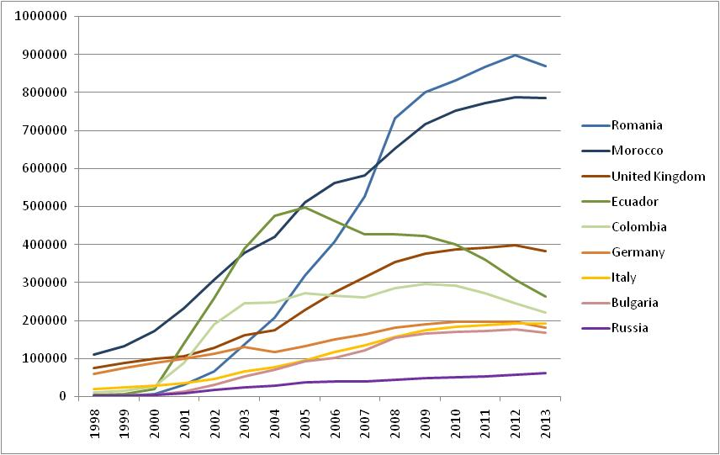
Миграционные потоки в Испанию и из Испании за последние 20 лет
Численность иностранцев 2001-2013 гг.: выборка по странам
Источник: регистр населения

Slide 5
2. Регистр населения как источник статистики миграции: плюсы и минусы
Закон: Все лица, проживающие на территории муниципалитетов Испании могут и обязаны зарегистрироваться в муниципальном регистре (без каких-либо юридических и административных препятствий)
(Пример: недавнее исследование по бездомным свидетельствует о том, что 90% от их общего количества зарегистрированы
и только 2700 чел. - нет)
До 1996 г.: независимые муниципальные регистры (8000), отсутствие взаимосвязи (дублирование, устаревание данных): Данные по населению, представленные путём суммирования данных муниципальных регистров чрезмерно завышены.
С мая 1996: интегрированная система муниципальных регистров (контроль дублирования, рождений и смертей осуществляется на национальном уровне).
Однако на это ушли многие годы (и до сих пор на 100% процесс не завершен)
Население Испании “под контролем” однако иностранцы поддаются учёту с трудом:
Почему люди заинтересованы в прохождении регистрации?:
Потому, что это обеспечивает доступ к образованию, социальному обслуживанию, здравоохранению, это является свидетельством проживания для различных целей
Почему люди заинтересованы в снятии с регистрации (при выезде из страны)? (никаких бонусов, не так много фактов снятия с учёта)

Slide 6
2. Регистр населения как источник статистики миграции: плюсы и минусы
Существует законный (комплексный и эволюционирующий) процесс снятия с регистрации
Нерезиденты ЕЭС и неместные жители (в т. ч. незаконные) обязаны возобновлять регистрацию каждые два года. Иначе срок регистрации истечёт (с 2004 г.).
Резиденты ЕЭС и местные жители : Каждый муниципалитет обязан проверять жителей каждые пять лет. Иначе срок регистрации истечёт (с 2009).
Данные о населении, полученные НЕПОСРЕДСТВЕННО из регистров населения не в полной мере отражают реальные миграционные потоки, а информируют об административных процедурах. Данные миграции получаются после предварительной статической обработки данных.

Slide 7
3. Статистика миграции: до 2008 года и сегодня
До 2008: международная миграция = ПЕРВИЧНЫЕ ДАННЫЕ (миграция населения в регистрах населения)
Просты в обращении понимании и объяснении
Демографические несоответствия
Сегодня: международная миграция = ОБРАБОТАННЫЕ ДАННЫЕ О МИГРАЦИИ НАСЕЛЕНИЯ в регистрах населения (миграция по году N публикуется в июне года N+1)
Затруднительны для понимания и объяснения
…Что это????
Демографические соответствия

Slide 8
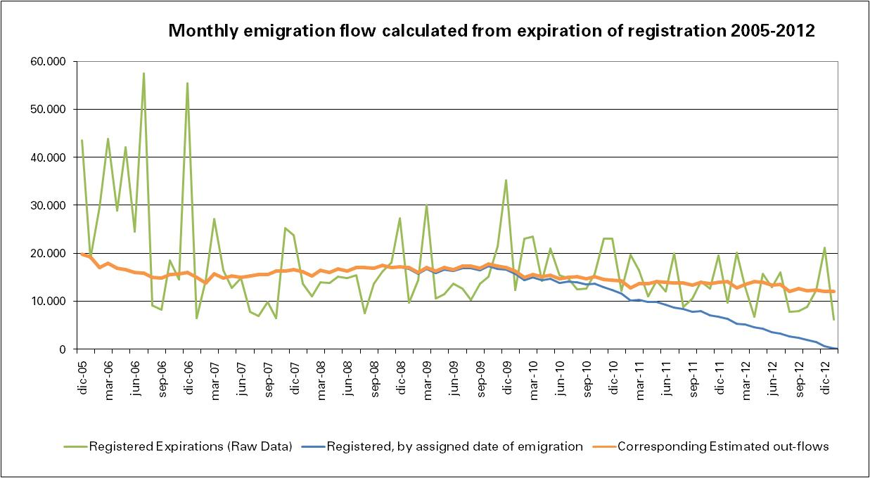
3. Статистика миграции: до 2008 года и сегодня
Пример: Истечение срока регистраций и реальная эмиграция по нерезидентам. Необработанные данные (зелёная линия) на февраль 2013 г.
Шаг 2:
Расширенные данные (оранжевая линия), учитывающие среднюю задержку в процессе снятия с регистрации
(Можно оценить количество снятий с учёта за 2012 год и спрогнозировать данный процесс в 2013 году)
Ежемесячный поток эмигрантов, рассчитанный по истечению срока регистрации в 2005 – 2012 гг.
Шаг 1:
Назначенная дата реальной эмиграции (голубая линия)
(Регистрация истекает в месяц m, но реальная дата отъезда назначается в промежутке между месяцем m и m-24)

Slide 9
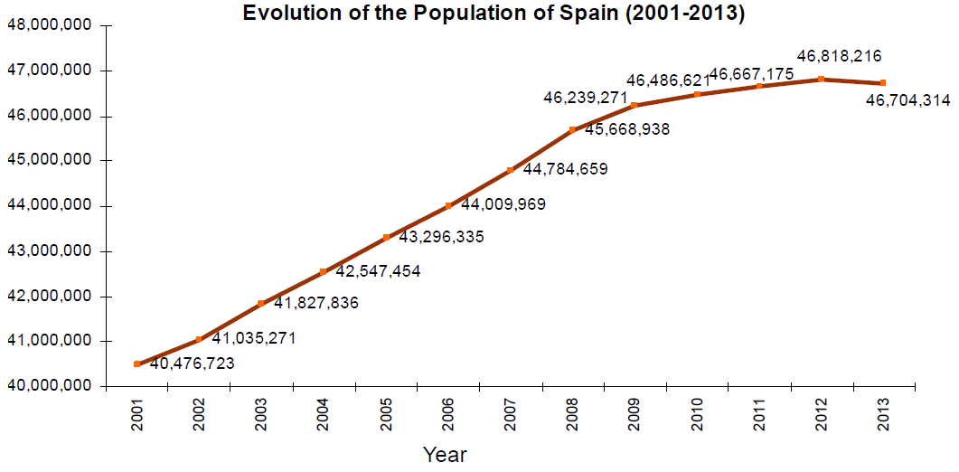
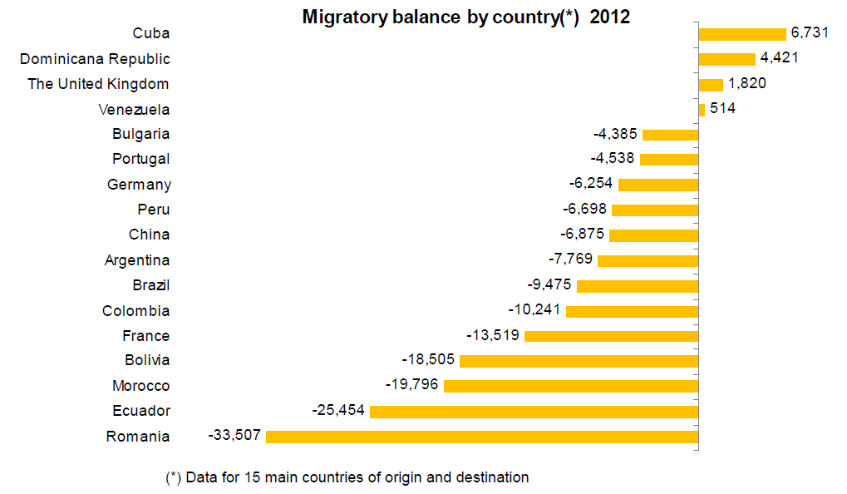
3. Статистика миграции: до 2008 года и сегодня
Но (обработанные данные или нет) то, что мы измеряем – это данные по миграции, предоставляемые регистрами населения
И вопрос заключается в том…в какой степени мы измеряем реальную эмиграцию?
Два новых элемента, создающих сложности:
Экономический кризис и новые тенденции в испанской эмиграции с 2011 г.
А испанцы? Если они не снимаются с учёта как измерить их эмиграцию?
(количество вставших на учёт в консульствах Испании растёт)
Впервые за 40 лет в 2012 г. году началась убыль населения

Slide 10
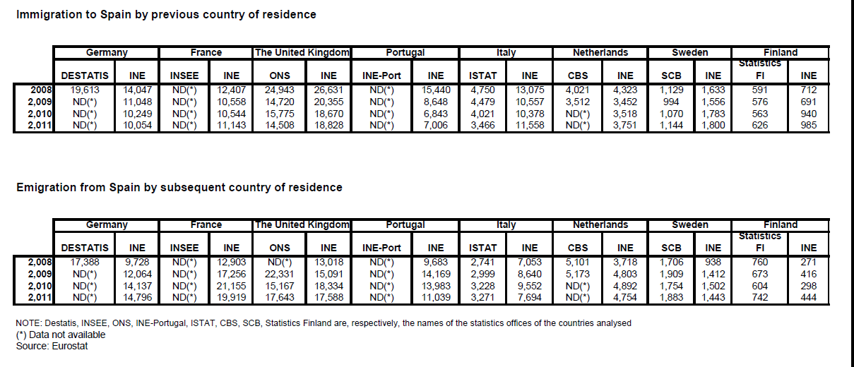
3. Статистика миграции: до 2008 года и сегодня
Зеркальная статистика: мы предоставляем больше информации по сравнению с другими государствами-членами. Но там, где информация по другим странам доступна, данные согласованы.
Иммиграция в Испанию резидентов страны-донора
Эмиграция из Испании в страну-реципиента резидентов
Применение зеркальных данных?: Подходит для проверки
Но имеет свои «за» и «против»
Риск переоценки эмиграции в краткосрочной миграции…

Slide 11
Улучшенный подход:
Обмен индивидуальными данными между государствами-членами
Примеры:
Получают ли испанцы национальный страховой номер в Великобритании?
Поток новых постановок/снятий с учёта испанцев в муниципалитетах Германии?
Можем ли мы улучшить цифры по немцам, живущим в Испании путём сравнения их с текущими статистическими показателями в Германии?
Испанский закон разрешает в целях статистики производить взаимный обмен с другими статистическими ведомствами!
Предложение от НСИ Испании по взаимному обмену будет представлено в ходе следующего заседания рабочей группы по статистике населения (Евростат) в декабре
Изучаются другие источники: номера мобильных телефонов, медицинские полисы.

Slide 12
4. Некоторые выводы и последующие шаги
Инвестирование в регистр населения является ключевой позицией. Чем ближе концепция к понятию местного населения, тем лучше.
Статистика миграции, базирующаяся на регистре населения, может быть улучшена с использованием моделей. Это лучше чем простой подсчёт реальных перемещений.
Зеркальная статистика может сыграть свою роль в ближайшем будущем.
Однако наиболее правильный путь - это обмен индивидуальными данными в статистических целях.

Slide 13
5. Измерение социальных условий: национальное исследование иммигрантов 2007 г.
В 2007 году было проведено исследование для лучшего понимания ситуации с мигрантами
Возникла необходимость в информации по процессам миграции и по мигрантам в плане более широкого - социологического подхода…

Slide 14
5. Измерение социальных условий: национальное исследование иммигрантов 2007 г.
Примерный опросник
Базовая информация обо всех членах домохозяйства, его состав.
Модуль 1. Социально-демографическая информация: место рождения, родной язык, образование, семейный статус, живут ли дети с родителями, их образование, братья, сёстры, родители. Информация по месту проживания (аренда, цена,…) (65 вопросов)
Модуль 2. Предыдущий миграционный опыт. Где? Когда? Почему? Как? С кем? (5 вопросов в блоке)
Модуль 3. Условия жизни до прибытия в Испанию (11 вопросов)
Модуль 4. Прибытие в Испанию. Где? Когда? Почему? Как? ... (9 вопросов)
Модуль 5. История трудовой деятельности в Испании (25 вопросов)
Модуль 6. .История проживания в Испании (18 вопросов)
Модуль 7. Связь со страной рождения (15 вопросов)
Модуль 8. Социальная включенность (7 вопросов)

Slide 15
5. Измерение социальных условий: национальное исследование иммигрантов 2007 г.
Пилотный проект
Первый подход: октябрь 2005 г.
500 иммигрантов на 50 переписных участках. Двухэтапная выборка: отобранные лица из регистра населения
Только 23% посещений дали результативное интервьюирование
Вторая попытка: апрель 2006 г.
Трёхэтапная выборка: участок – жилье - лица
Две независимых совокупности: с (A) / без (B) иммигрантов
(исследование показало только 3% ошибок при классификации по категориям B и A)
Существенное улучшение: 72 % эффективной выборки

Slide 16
5. Измерение социальных условий: национальное исследование иммигрантов 2007
Некоторые результаты:
79,6 % имели “контакты” (родственники / друзья) в Испании до приезда
Причина приезда?
…хорошая погода (пенсия) (63% британцев)
…семейные причины (изменения в семье ): 42 % немцев
…поиск лучшей работы (63% румын, 61% боливийцев)
…качество жизни (49% колумбийцев, 43% аргентинцев)
Многие из них имели высшее образование (20% - первое, 53% - второе)
56 % из них в своих странах имели работу
39 % из них каждый месяц посылали деньги домой
(2% немцев, 68% of эквадорцев, 21% аргентинцев)
80% из них планируют остаться в течение по крайней мере ближайших пяти лет
(70% эквадорцев, 59% боливийцев)

Slide 17
СПАСИБО ЗА ВНИМАНИЕ!

